Slide 1
Bezpieczeństwo i higiena pracy ucznia przy komputerze

Slide 2
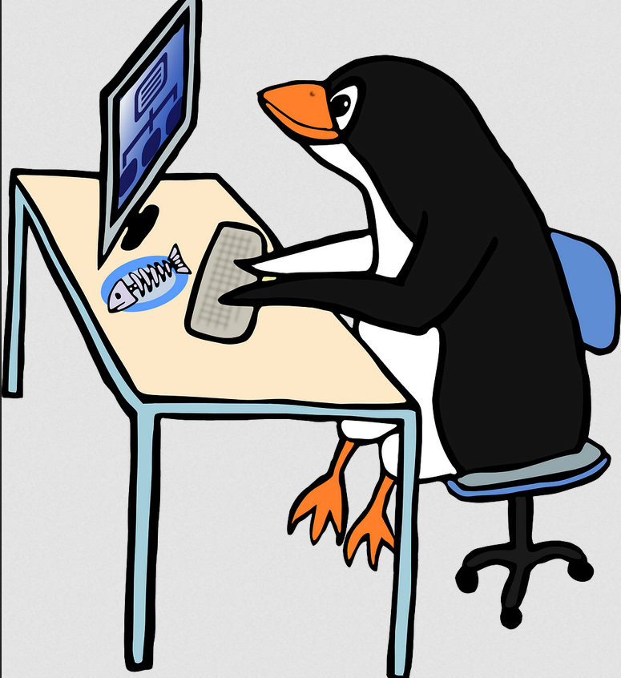
Ustawienie monitora
Zachowaj bezpieczną dla wzroku odległość od monitora (40 – 70 cm).
Zwróć uwagę by na ekranie nie odbijało się światło (lampy, okna).

Slide 3
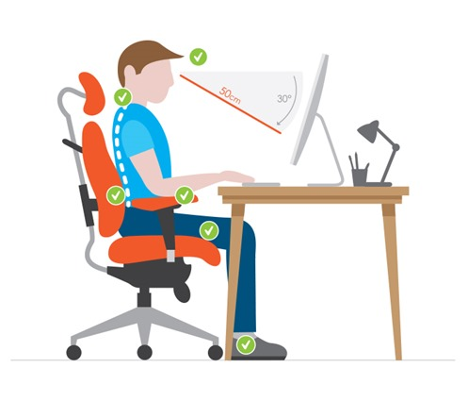
Prawidłowa postawa
Opieraj się plecami o oparcie krzesła.
Trzymaj głowę prosto tak, by szyja nie była wygięta.
Twoje stopy powinny swobodnie opierać się o podłogę (podnóżek).

Slide 4
Bezpieczeństwo w sieci
Nie podawaj swoich danych osobowych! (imię i nazwisko, adres, numer telefonu)
Nie ufaj osobom poznanym w sieci.
Pamiętaj, że nie masz pewności z kim rozmawiasz w internecie.
Mów, gdy coś cię zaniepokoi.
Jeśli jakaś strona cię wystraszy, zaniepokoi powiedz o tym rodzicom.
Nie odpowiadaj na wulgarne wiadomości. Pokaż je rodzicom.
Nie otwieraj podejrzanych załączników.
Nie korzystaj z linków przesłanych przez obcą osobę – mogą zawierać wirusy.

Slide 5
Przerwy
Daj odpocząć oczom:
Nawilżaj je poprzez częste mruganie.
Odejdź od monitora i przez chwilę popatrz w dal.
Przerwy potrzebuje też twój kręgosłup.
Zachowaj umiar w spędzaniu czasu przed komputerem.

Slide 6
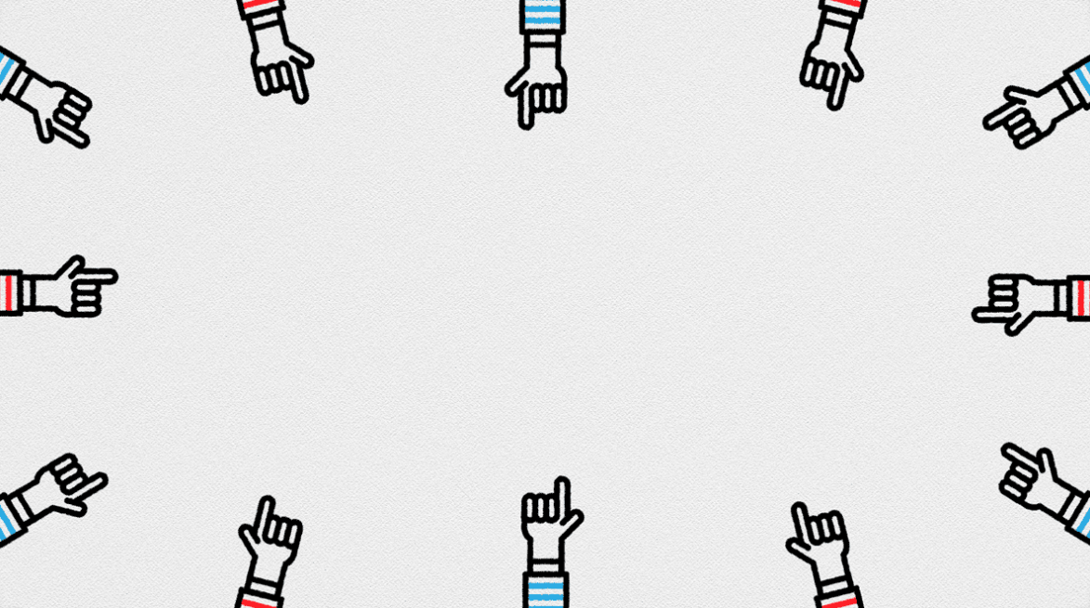
Cyberprzemoc
Nie można fotografować ani nagrywać osób, które się na to nie godzą.
Nie umieszczaj w internecie ośmieszających, obraźliwych zdjęć, filmików.
Nie krzywdź innych.

Slide 7
Hejt
Zgłaszaj hejt i mowę nienawiści.
Nie odpowiadaj agresją na agresję.
Nie hejtuj. Gdy coś ci się nie podoba, wyraź to kulturalnie.

Slide 8
Pracuj bezpiecznie! Ilona Szweda nauczyciel bibliotekarz

